Slide 1
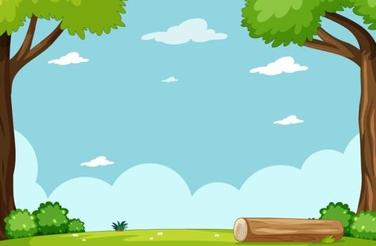

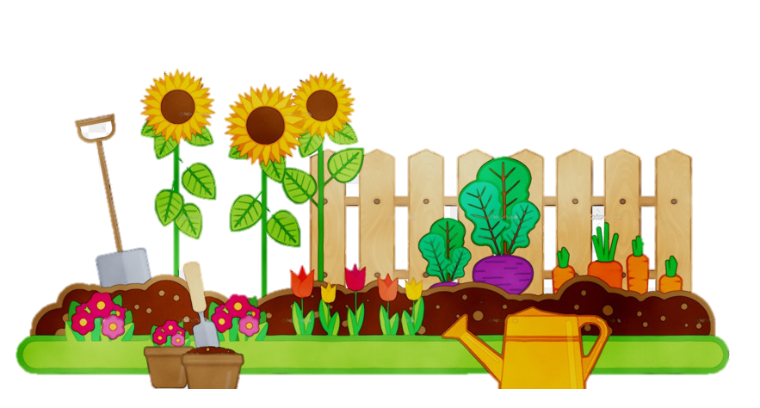
Bài 7: Nói và nghe
CHÚ ĐỖ CON

Slide 2
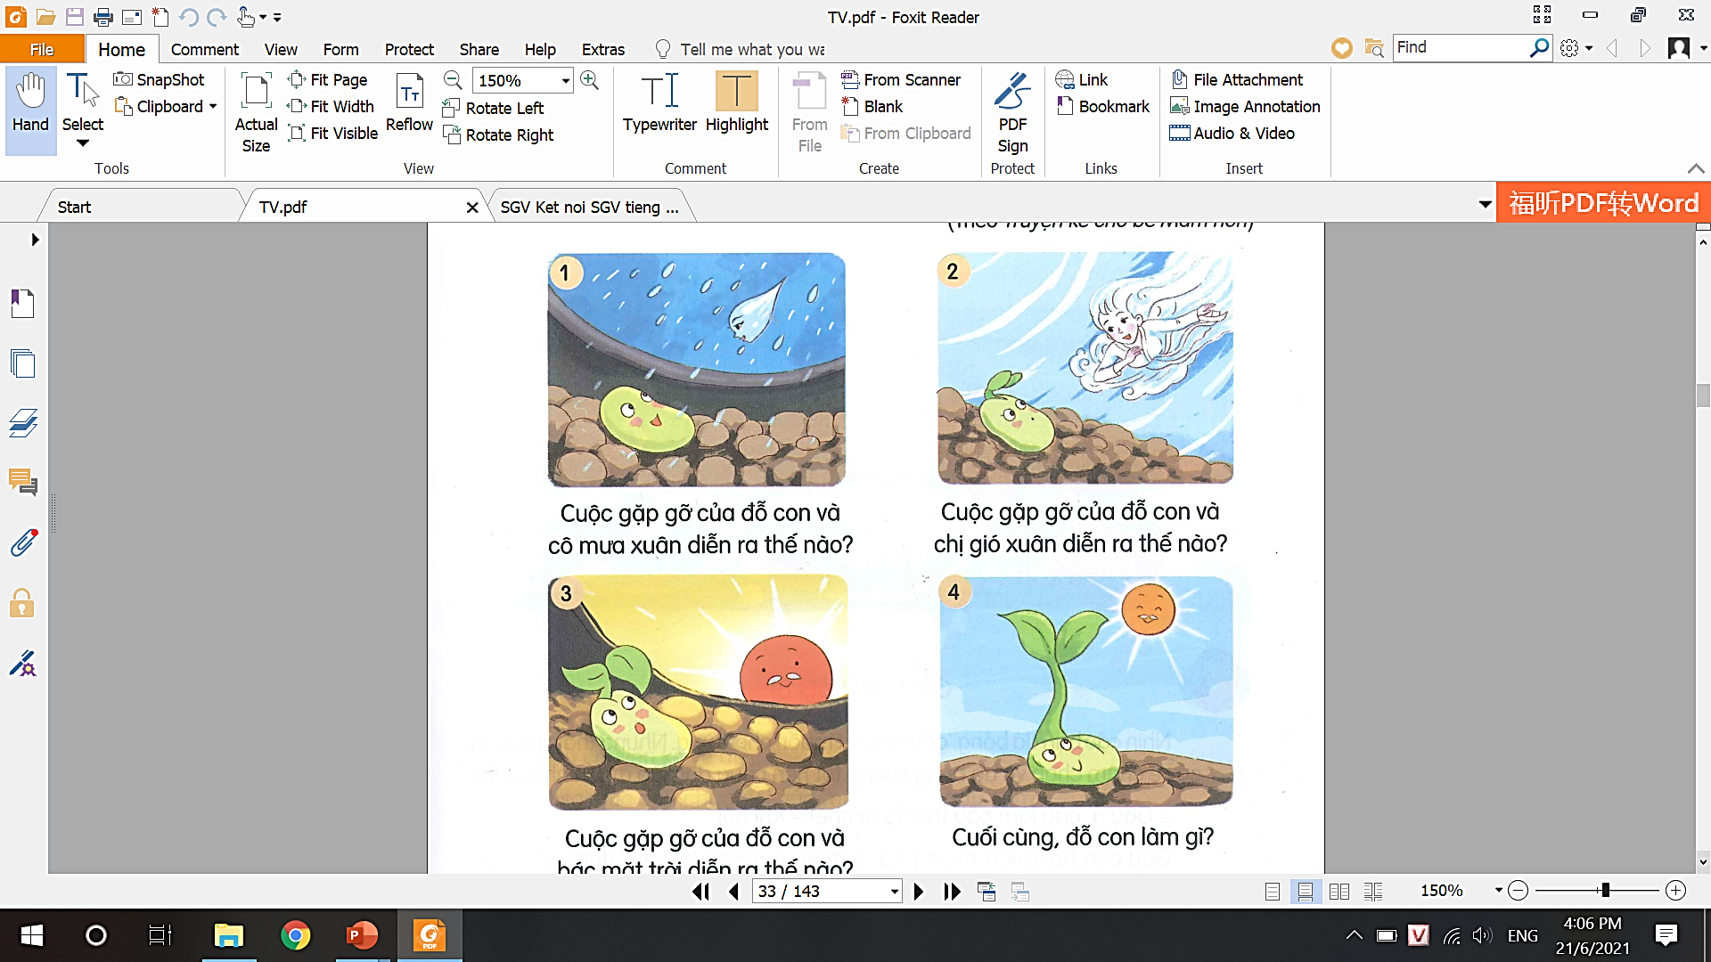

1. Dựa vào câu hỏi gợi ý, đoán nội dung của từng tranh.
CHÚ ĐỖ CON
Cuộc gặp gỡ của đỗ con và cô mưa xuân diễn ra như thế nào?
Cuộc gặp gỡ của đỗ con và chị gió xuân diễn ra như thế nào?
Cuộc gặp gỡ của đỗ con và bác mặt trời diễn ra như thế nào?
Cuối cùng đỗ con đã làm gì?

Slide 3
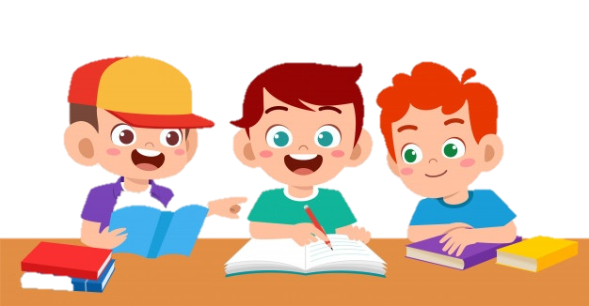
2. Cuộc gặp gỡ của đỗ con và chị gió xuân diễn ra như thế nào?
Quan sát tranh.
Gọi tên các nhân vật trong tranh.
Nêu nội dung của từng tranh.
1. Cuộc gặp gỡ của đỗ con và cô mưa xuân diễn ra như thế nào?
4. Cuối cùng đỗ con đã làm gì?
3. Cuộc gặp gỡ của đỗ con và bác mặt trời diễn ra như thế nào?

Slide 4

2. Nghe kể câu chuyện.
CHÚ ĐỖ CON

Slide 5
3. Chọn kể 1 – 2 đoạn của câu chuyện theo tranh.
Notes:
Sau khi HS kể GV có thể cho HS đưa ra những câu hỏi chia sẻ về đoạn truyện mà mình đã chọn.

Slide 6
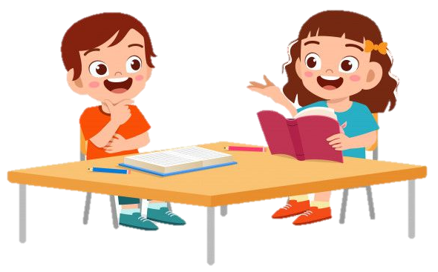
3. Chọn kể 1 – 2 đoạn của câu chuyện theo tranh.
Notes:
Sau khi HS kể GV có thể cho HS đưa ra những câu hỏi chia sẻ về đoạn truyện mà mình đã chọn.

Slide 7



Câu chuyện Chú đỗ con muốn
nói với các con điều gì?
Chú đỗ con lớn lên nhờ có đất, nước, ánh sáng, không khí.
Để biết được thế giới rộng lớn thế nào và để ta trưởng thành hơn, các con hãy mạnh mẽ và dũng cảm khám phá thế giới xung quanh.
Notes:
Gv có thể hỏi them để đưa ra kết luận: Đỗ con lớn lên được là nhờ có đất, cô Mưa Xuân, chị Gió Xuân, bác Mặt trời cũng như tất cả các loại hạt và cây xanh khác cần có đất, nước, không khí, ánh sáng, nếu thiếu 1 trong các yếu tố đó thì hạt không thể nảy mầm và lớn lên được.

Slide 8
Vận dụng
Nói với người thân về hành trình của hạt đỗ con trở thành cây đỗ.
G:
Xem lại những bức tranh, nhớ lại những ai đã góp phần giúp hạt đỗ nằm trong lòng đất nảy mầm và lớn thành cây.
Chia sẻ với người thân về nội dung, ý nghĩa câu chuyện.

Slide 9




Hoạt động tiếp nối
Kể cho người thân, bạn bè nghe câu chuyện
Chú đỗ con.
    Xem trước bài sau:
      Kể chuyện Cậu bé ham học trang 42.

Slide 10

Tạm biệt và hẹn gặp lại
các con vào những tiết học sau!

